Slide 1
Мировое Древо как отражение единства мира.

Slide 2
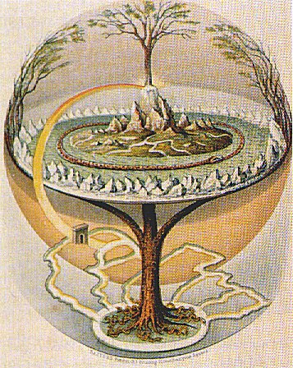
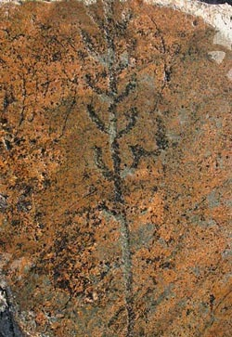
Мировое древо
Петроглиф "Мировое Древо."
Петрогли́фы (писаницы или наскальные изображения)Петроглиф в переводе с древнегреческого значит резьба на скале (рetra - скала, камень, glyphe - резьба).

Slide 3
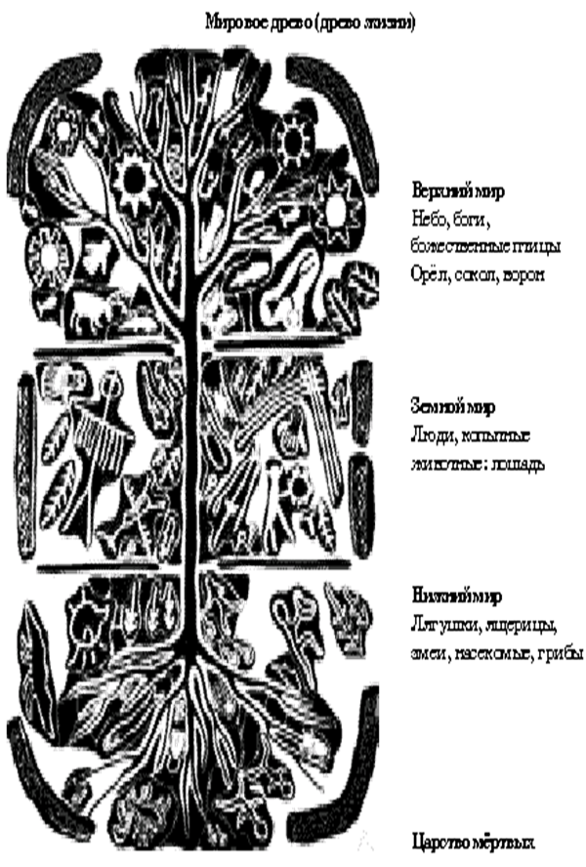
Мирово́е де́рево олицетворяет в себе единство всего мира. Это своеобразная модель вселенной и человека, где для каждого существа, предмета или явления есть своё место. Дерево Жизни и Мировое Дерево воплощает универсальную концепцию мира. Оно может быть Древом Познания, Древом Плодородия, Древом Желания, Древом Восхождения - с земли на небо, или в подземный мир. Дерево Жизни играет организующую роль в любой древней мифологической системе, являясь своего рода системой координат, в которую вписываются остальные компоненты или их символы.
Свое Древо Жизни имел каждый древний народ.

